Slide 1
3D Gaussian Splatting を用いたインタラクティブなVRシステムの構築
Zhang, WenXiao

Slide 2
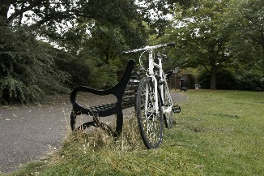
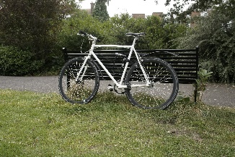
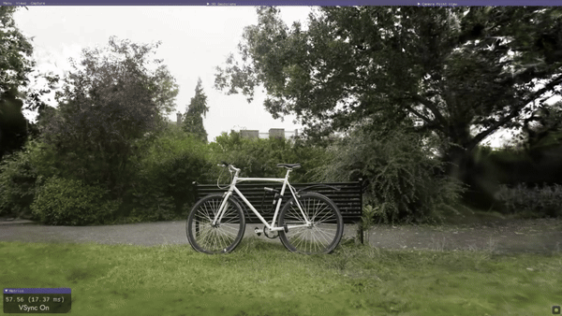
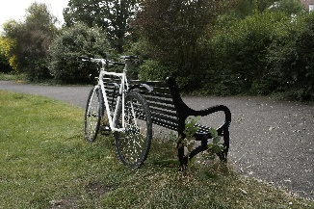
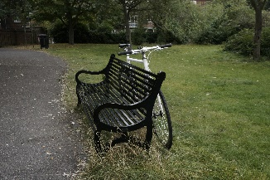
3D Gaussian Splatting
研究背景
3DGSは、新視点合成技術です。最適化アルゴリズムを用いてシーンを数百万個の3Dガウスにパラメータ化し、Differentiable Rasterizationにより、シーンのReal-Time Renderingを実現します。
研究背景
研究目标
先行研究
研究方法
研究計画
…
異なる視点からの画像
再構成された3Dシーン

Slide 3
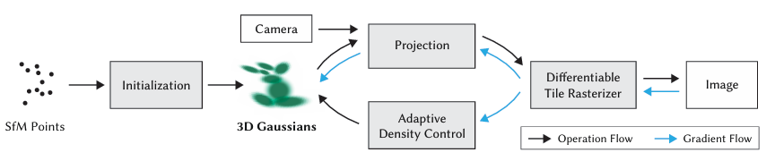
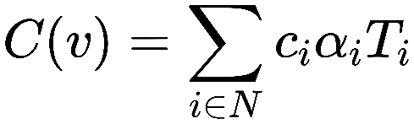
3D Gaussian Splatting
研究背景
研究背景
研究目标
先行研究
Volume Render Equation:
研究方法
研究計画
本技術は、まず SfM を用いて初期点群を生成し、それを位置、不透明度、色などの属性を持つ 3D Gaussians として初期化します。続いて、Differentiable Rasterization を通じてこれらの一連のGaussian楕円体を画像平面に投影し、 volume renderingを用いて画像をRenderingします。最後に、Rendering画像と実写画像の損失（Loss）を計算することで、 3D Gaussiansの属性および個数を最適化します。
Notes:
本技術は、まず SfM を用いて初期点群を生成し、それを位置、不透明度、色などの属性を持つ 3D Gaussians として初期化します。続いて、Differentiable Rasterization を通じてこれらの一連のガウス楕円体を画像平面に投影し、 volume renderingを用いて画像をRenderingします。最後に、Rendering画像と実写画像の損失（Loss）を比較することで、 3D Gaussiansの属性および個数を最適化します。

Slide 4
3D Gaussian Splatting
研究目标
3D点群の編集可能性（Editability）
Real-time Rendering 性能の極大化
研究背景
研究目标
先行研究
研究方法
研究計画

Slide 5
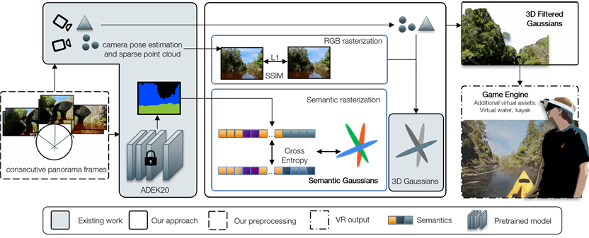
3DGS与VR结合的工作
先行研究
研究背景
研究目标
先行研究
研究方法
研究計画
Semantic Embedding: 大規模屋外シーンの高精度な再構成を実現。
シーン編集: VR 内での特定要素（空・水面等）の削除＆置換。
シームレスな統合: 現代の Game Engine との連携が可能。
不足点：
編集可能な物体が Predefined labels に依存。
ラベルセットに含まれないの物体に対する編集が困難だ。
Semantics-Controlled Gaussian Splatting for Outdoor Scene Reconstruction and Rendering in Virtual Reality— IEEE VR 2025
Notes:
本研究は、3D Gaussians に意味情報（セマンティクス）を埋め込むことで、大規模な屋外シーンの高精度な再構成を実現しました。これにより、VR空間内での特定要素（空や水面など）の削除や置換が可能になります。また、最新のゲームエンジンとのシームレスな統合にも対応しています。

Slide 6
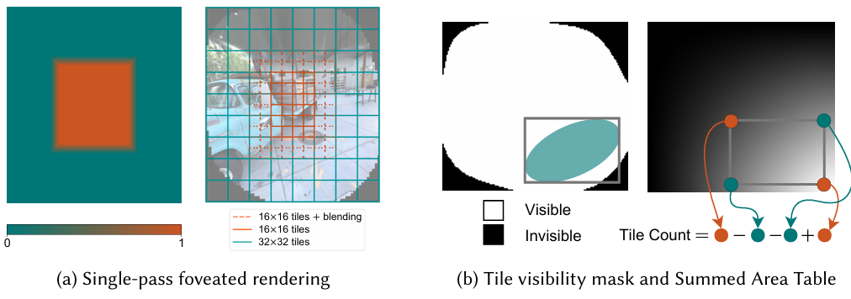
3DGS与VR结合的工作
先行研究
研究背景
研究目标
先行研究
研究方法
研究計画
既存技術の統合:既存技術を融合し、VR特有の明滅や端の歪みを解消 。
単一Pass注視点Rendering: 注視点と周辺部を同一パスでRenderし、GPU負荷を削減 。
VR最適化カリング:VR特有の不可視領域を利用し、描画不要なTileを事前に排除します
不足点：
細かい部分が正しく見えません。計算がまだ重すぎます。
VRSplat: Fast and Robust Gaussian Splatting for Virtual Reality — PACMCGIT 2025

Slide 7
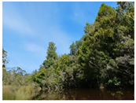

Open-set Semantic Detection
研究方法
Clip embedding 1
研究背景
研究目标
CLIP
SAM
先行研究
研究方法
Clip Embedding 2
研究計画
Open-set Semantic Detectionの導入: 既定義labelの依存を解消。
Featureの抽出: SAMで画像を分割後、CLIPで各部位の768dim embeddingを取得。
最適化: 抽出した埋め込みを学習のGround Truthとして活用。
Notes:
既定義のラベルに強く依存するという問題に対して、Open-set Semantic Detectionを導入することで解決する計画です。具体的には、まずSAM（Segment Anything Model）を用いて入力画像をセグメンテーションし、次に各部位をCLIPに入力することで768次元のText Embeddingを取得し、これらのEmbeddingをGround Truthとして使用します。

Slide 8
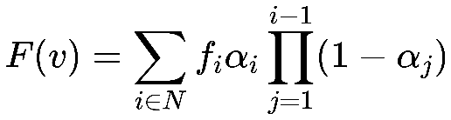
Open-set Semantic Detection
研究方法
u
δ
s
3d gaussian attribute
r
研究背景
c
Embedding
Feature Map
研究目标
Low dim
Semantic
embedding
differentiable renderer
High dim
CLIP
embedding
decoder
先行研究
研究方法
研究計画
シーン内のgaussiansとの類似度を計算
embedding1
target gaussians
input text prompt
Clip Embedding
類似度で検索
embedding2
embedding3
学習では、3DGaussianに低次元の属性を追加し、Rendering後にデコーダーで高次元のCLIP Embeddingに変換して最適化します。検索時は、入力テキストをCLIPで変換し、デコード後のEmbeddingとの類似度を計算して、しきい値を超えるGaussiansを抽出します。
Notes:
学習について：入力される 3D Gaussian 点に対し、本来の属性に加えて低次元の semantic embedding を付与します。これを 3DGS の differentiable renderer でレンダリングすることで最終的な embedding map を取得し、さらに decoder を通して各ピクセルに対応する高次元の CLIP Embedding を算出します。そして、事前に得られた ground truth とレンダリングされた CLIP Embedding を用いて、decoder および semantic embedding の学習と最適化を行います。
ターゲット物体の検索においては、ユーザーが任意のテキストを入力し、それを CLIP の text encoder でエンコードします。その後、シーン内の各ガウスの（decoder 後の）Embedding との類似度を計算し、類似度が閾値（threshold）を超えたターゲットとなるガウスを抽出します。

Slide 9
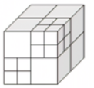

引入LOD
研究方法
Scene gaussian
領域ごとに異なるレベルのgaussianを生成
voxelization (SVO)
Offline Stage:
研究背景
研究目标
先行研究
適切なLODレベルでRender
研究方法
Online Stage:
研究計画
Offline Stage:シーンを Voxelization し、多階層の LOD を構築。 LOD 0（最精細）から各階層ごとに Gaussian の個数を半減。
Online Stage:カメラとの距離や評価基準に基づき、最適な LOD を選択。
Rendering負荷の最適化と効率化を実現。

Slide 10
研究計画
スケジュール | 計画
修士M1第一学期 | 先行研究および実験用のコードフレームワークを構築
修士M1第二学期 | 実験と手法の改善を並行して行います
修士M2第一学期 | 学術会議またはジャーナルへの投稿
修士M2第二学期 | 卒業論文の準備
研究背景
研究目标
先行研究
研究方法
研究計画

Slide 11
ご指導ありがとうございます。
Thank you for your guidance

